Slide 1
Polski Komisariat Plebiscytowy w Bytomiu
struktura i działalność

Slide 2
Polski Komisariat Plebiscytowy w Bytomiu - struktura i działalność
Ogłoszenie plebiscytu → potrzebne przygotowania
od lutego 1920 roku władzę na obszarze plebiscytowym objęła Międzysojusznicza Komisja Rządząca i Plebiscytowa na Górnym Śląsku (fr. Commission Interalliée de Gouvernement et de Plébiscite de Haute Silésie)
Swoje organy utworzyły obie rywalizujące strony.
Reprezentującym interesy ludności polskiej Górnego Śląska oraz państwa polskiego został bytomski Polski Komisariat Plebiscytowy (PKPleb.), analogiczną instytucję (Niemiecki Komisariat Plebiscytowy) w Katowicach powołali Niemcy.

Slide 3
Polski Komisariat Plebiscytowy w Bytomiu - struktura i działalność
Komisariat powstał jako swoista kontynuacja wcześniej działających już polskich instytucji:
Podkomisariatu Naczelnej Rady Ludowej w Bytomiu,
sosnowieckiego Komisariatu Rad Ludowych Śląskich oraz
Generalnego Sekretariatu Plebiscytowego.
Zastanawiając się nad siedzibą sztabu polskiej akcji plebiscytowej kierownictwo obozu polskiego brało pod uwagę dwa miasta: Katowice i Bytom.

Slide 4
Polski Komisariat Plebiscytowy w Bytomiu - struktura i działalność
Bytom, który dziennikarz „Kuriera Warszawskiego” określił mianem posiadającego „zewnętrzny charakter miasta niemieckiego, w którym pulsuje jednak polska krew”.
znajdował się w dogodniejszym miejscu do koordynowania akcji plebiscytowej,
był w bezpośrednim sąsiedztwie granicy z Polską,
miał bogatszą historię działań „budzicieli polskości” (m.in. Józefa Szafranka, Józefa Lompy, Norberta Bonczyka czy Adama Napieralskiego).

Slide 5
Polski Komisariat Plebiscytowy w Bytomiu - struktura i działalność
siedzibą PKPleb. został Bytom, a w ramach tego miasta hotel „Lomnitz” - trzypiętrowa mieszczańska kamienica.

Slide 6
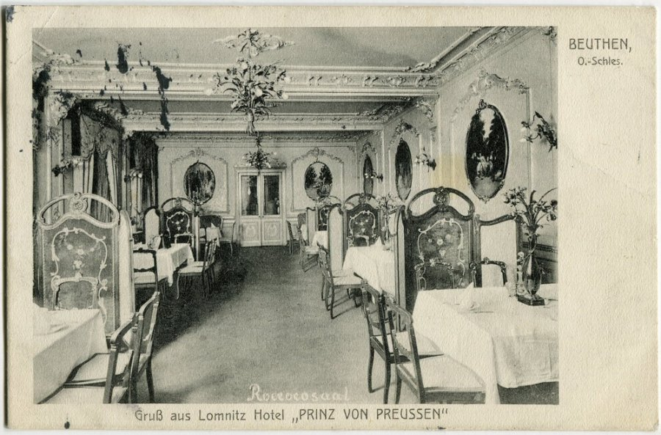
Polski Komisariat Plebiscytowy w Bytomiu - struktura i działalność
siedzibą PKPleb. został Bytom, a w ramach tego miasta hotel „Lomnitz” - trzypiętrowa mieszczańska kamienica.

Slide 7
Polski Komisariat Plebiscytowy w Bytomiu - struktura i działalność
siedzibą PKPleb. został Bytom, a w ramach tego miasta hotel „Lomnitz” - trzypiętrowa mieszczańska kamienica.

Slide 8
Polski Komisariat Plebiscytowy w Bytomiu - struktura i działalność
Na czele stanął przybyły ponownie na Górny Śląsk Wojciech Korfanty, wytypowany przez Prezydium Rady Ministrów RP polskim komisarzem plebiscytowym jeszcze w grudniu 1919 roku, a mianowany na to stanowisko przez Naczelnika Państwa Polskiego Józefa Piłsudskiego 20 lutego 1920 roku.

Slide 9
Polski Komisariat Plebiscytowy w Bytomiu - struktura i działalność
W wydanej w tym samym miesiącu pierwszej odezwie do społeczeństwa W. Korfanty prognozował, że „lud górnośląski po 7 wiekach rozłąki, cierpień i niewoli w triumfalnym pochodzie pośpieszy uścisnąć Matkę Ojczyznę i z nią się połączyć na wieki”, apelował o zachowanie rozsądku i zimnej krwi, uzbrojenie się „w stateczność, wytrwałość i sprawiedliwość”, nie uleganie prowokacji ze strony osób „lud nieuświadomiony do nierozważnych czynów, do pomszczenia krzywd mu wyrządzonych przez Niemców”.

Slide 10
Polski Komisariat Plebiscytowy w Bytomiu - struktura i działalność
Nawoływał, by nie podejmować działań przeciwko „mieniu i życiu” pozostających na terenie plebiscytowym Niemców i Żydów. Swoje wystąpienie zakończył słowami: „Rozpoczęła się tedy ciężka walka o zdobycie Górnego Śląska dla ludu polskiego i Polski. Los jego spoczywa w rękach Waszych. Spokojem, pracą, statecznością i wiarą w dobrą sprawę naszą zwyciężymy i Śląsk Górny z Polską połączymy na wieki”.
Wypowiedź była m.in. skierowana do przywódców Polskiej Organizacji Wojskowej Górnego Śląska i miała na celu danie im do zrozumienia, że komisarz nie będzie akceptował działań strony polskiej rozbieżnych z polityką wypracowaną w PKPleb.

Slide 11
Polski Komisariat Plebiscytowy w Bytomiu - struktura i działalność
Tworząc Komisariat podjęto starania, by w jego składzie znaleźli się ważniejsi politycy, reprezentujący wszystkie liczące się polskie siły polityczne Górnego Śląska.
Zabiegali o to sami politycy, dla których praca w PKPleb. stanowiła dowód prestiżu i pozycji politycznej („udział w pracach tej instytucji był najlepszym gwarantem trzymania ręki na pulsie wydarzeń”).

Slide 12
Polski Komisariat Plebiscytowy w Bytomiu - struktura i działalność
Zastępcami W. Korfantego zostali:
Konstanty Wolny (reprezentujący Chrześcijańskie Zjednoczenie Ludowe – ChZL),
Józef Rymer (jeden z przywódców Narodowej Partii Robotniczej – NPR)
Józef Biniszkiewicz (przywódca górnośląskiej Polskiej Partii Socjalistycznej – PPS).
Tworzyli oni prezydium, które kierowało pracami Komisariatu.
Powierzenie funkcji zastępców komisarza przywódcom najbardziej liczących się polskich ugrupowań politycznych miało ponadto wymiar symboliczny i pośrednio stanowiło dowód istnienia ogólnopolskiego frontu walki o włączenie Górnego Śląska do Polski.

Slide 13
Polski Komisariat Plebiscytowy w Bytomiu - struktura i działalność
Przygotowania do plebiscytu W. Korfanty uznał za „wielką akcję propagandowo-oświatowo-społeczną, organizującą wszystkie dziedziny życia zbiorowego”.
Z tego powodu, jak też w ramach przygotowywania podstaw polskich administracji Komisariat posiadał szeroką i zróżnicowaną strukturę.
By maksymalnie uwzględnić wszystkie najważniejsze obszary utworzono w nim kilkadziesiąt jednostek (część z nich była jeszcze podzielona wewnętrznie), w większości zwanych wydziałami, kierowanych przez Prezydium.

Slide 14
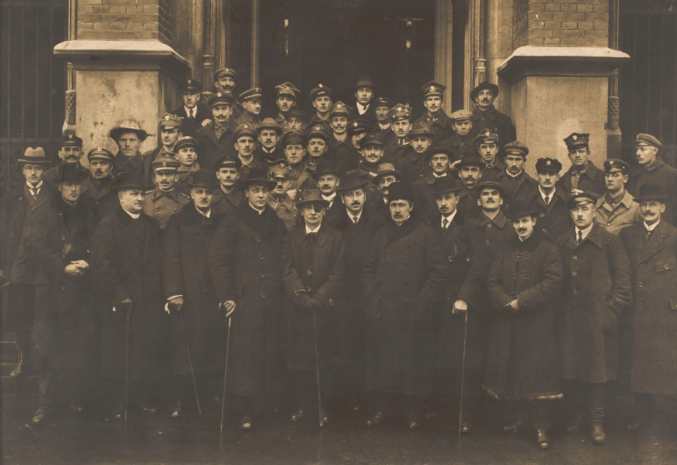
Polski Komisariat Plebiscytowy w Bytomiu - struktura i działalność
Sam proces powstawania struktury organizacyjnej trwał wiele miesięcy (aż do późnej jesieni 1920 roku).
Łącznie PKPleb. zatrudniał od 226 osób w kwietniu 1920 roku do ponad tysiąca w lutym 1921 roku.

Slide 15
Polski Komisariat Plebiscytowy w Bytomiu - struktura i działalność
Struktura organizacyjna PKPleb. kształtowała się w długim procesie i była mocno skomplikowana, co spowodowało, że w historiografii pojawiają się rozbieżności dotyczące liczby wydziałów.

Slide 16
Polski Komisariat Plebiscytowy w Bytomiu - struktura i działalność
Nazwa Wydziału | Imię i nazwisko kierującego | Zakres zadań
Prezydium – Biuro Prezydialne Sekcja Personalna | Dr Franciszek Matuszczyk, potem dr Włodzimierz Dąbrowski Ks. Józef Niedziela, potem Józef Ziaja | Koordynowanie prac Komitetu
Wywiadowczy | Józef Alojzy Gawrych | Dzielił się na dwa referaty, których kierownikami byli: kpt. Bogdan Jankowski (po nim kpt. Bogdan Kulik) i sierż. Stanisław Muszyński (zastąpiony przez sierż. Stanisława Brodniewicza). Zadaniem pracowników Wydziału było prowadzenie działalności rozpoznawczej na rzecz PKPleb., polskiego rządu oraz Francuzów. Swoich agentów ulokował w różnych zakładach pracy i instytucjach, udało się ich także umieścić w Niemieckim Komisariacie Plebiscytowym. Nazwiska zidentyfikowanych przez Wydział wrogów umieszczane były na łamach gazety urzędowej PKPleb. – „Orędownika”. Dodatkowym zadaniem Wydziału było gromadzenie i publikowanie na łamach prasy materiałów, które miały skompromitować stronę niemiecką. W oparciu o nie przygotowano tzw. Białą Księgę, która miała poświadczyć prowadzenie przez stronę niemiecką akcji zbrojeniowej. W skład Wydziału Wywiadowczego wchodziła również kierowana przez kpt. Stera, Sekcja Policji Górnego Śląska, której zadaniem było kierowanie do pracy w policji propolsko nastawionych górnośląskich oficerów i podoficerów.

Slide 17
Polski Komisariat Plebiscytowy w Bytomiu - struktura i działalność
Polityki Wewnętrznej | dr Edward Hanke | Zajmował się głównie prowadzeniem obserwacji organizacji górnośląskich (przede wszystkim Związku Górnośląskich Straży Pożarnych, Związku Inwalidów Wojennych, Związku Właścicieli Domów i Gruntów oraz Oberschlesische Volkspartei), w celu podjęcia wśród nich polskiej akcji agitacyjnej.
Organizacyjny | dr Roman Konkiewicz | W obrębie tej jednostki utworzono dwie sekcje: organizacyjną i propagandową. Zadaniem Wydziału była organizacja podlegających mu powiatowych komitetów plebiscytowych oraz prowadzenie agitacji i propagandy plebiscytowej. W jej ramach m.in. rozprowadzano propolskie broszury i ulotki, prowadzono akcje rozklejania afiszy i organizowano wiece. Przy rozmaitych okazjach (w zakładach pracy, w środkach komunikacji, podczas prywatnych spotkań) stosowano też propagandę ustną, polegającą na rozbudzaniu wśród Górnoślązaków świadomości narodowej.
Prasowy | Edward Rybarz | Podporządkowano mu Polską Agencję Telegraficzną [PAT]; kierowaną przez Jana Przybyłę, oraz Agencję Wschodnią [AW, East Press] pod kierownictwem Jana Kleczyńskiego. Wydział zajmował się wydawaniem polskich czasopism: „Der Weise Adler”, „Kocyndra”, „Przewodnika Wiejskiego” i „Strzechy Śląskiej”. Redaktorzy z Wydziału Prasowego współredagowali również „Głos Polek”, „Le Messager de Haute Silesie” (francuskojęzyczne pismo przeznaczone dla Komisji Międzysojuszniczej), „Orędownika”, „Pracownika umysłowego” oraz „Sportowca”. Wydział Prasowy wspomagał też finansowo wybrane polskie tytuły prasowe.
Socjalno-Polityczny | Paweł Dubiel | Prowadził sprawy bezrobotnych (w szczególności tych, którzy utracili pracę na skutek propolskiej działalności politycznej), organizując tzw. samopomoc społeczną (sformalizowaną w ramach Polskiej Samopomocy Technicznej) przy zakładach pracy.

Slide 18
Polski Komisariat Plebiscytowy w Bytomiu - struktura i działalność
Aprowizacyjny | Mieczysław Paluch, po nim obowiązki przejął Paweł Przyklęk-Frankowski | Zadaniem było zaopatrywanie Górnoślązaków w żywność i artykuły pierwszej potrzeby, sprzedawane spółdzielniom i kupcom, ale też rozprowadzane nieodpłatnie wśród ludności polskiej.
Szkolny | dr. Ludwik Schirmeisen, a następnie – dr. Józef Komischke (Komiszka). | Podzielony był na sześć sekcji: kursów (na czele dr Wawrzyniec Magiera), ochronek (ks. Emanuel Krzoska), organizacyjną (Emanuel Imiela), seminariów i kursów seminaryjnych (Tadeusz Przysiecki), szkół podstawowych (Paweł Kaiser) i szkół średnich i uniwersytetów ludowych (dr Jan Kopiec). Wydział odpowiedzialny był za organizację egzaminów dojrzałości, kursów dokształcających dla nauczycieli; rekrutację młodzieży do seminariów nauczycielskich, urządzanie kursów języka polskiego oraz zakładanie uniwersytetów ludowych. Dzięki Wydziałowi tworzono ochronki dla dzieci; a w gminach ustanawiano tzw. Opiekę Szkolną, sukcesem było powołanie 9 maja 1920 roku urzędu „naczelnego doradcy szkolnego przy rejencji”, który objął L. Schirmeisen.
Kulturalny | dr. Ignacy Nowak | Powołany 1 sierpnia 1920 roku w wyniku podziału Wydziału Kulturalno-Oświatowego.W skład tej jednostki wchodziły trzy sekcje: kinematograficzna, muzyczna i teatralna; teatr Cepnika; cztery trupy teatralne („Fredro”, „Gwiazda”, „Odra” i „Wesołość”) oraz dwa zespoły Bemaków (I i II). Zadaniem Wydziału była popularyzacja kultury poprzez urządzanie seansów filmowych, spektakli teatralnych oraz występów kół śpiewaczych.
Oświatowy | dr Maksymilian Hasiński | Powołany 1 sierpnia 1920 roku w wyniku podziału Wydziału Kulturalno-Oświatowego. Koordynował działalność polskich towarzystw oświatowych, organizował również wycieczki, kursy i odczyty.

Slide 19
Polski Komisariat Plebiscytowy w Bytomiu - struktura i działalność
Wychowania Fizycznego | dr Maksymilian Wilimowski | Odpowiedzialny za koordynację organizacji mających wśród celów statutowych dbałość o rozwój fizyczny. W jego skład weszło pięć działów (Harcerstwo, Sokół, Sport, Towarzystwo Młodzieży Górnośląskiej i Związek Towarzystw Wycieczkowych „Jaskółka”).
Administracyjny | Paweł Kempka | Odpowiedzialny za monitorowanie pracy landratur (starostw), a także ocenę wydawanych przez nie uchwał (dążono do ograniczania ustawodawstwa antypolskiego) i obsadzanie stanowisk w administracji polskimi kandydatami. By proces ten umożliwić organizowano kursy, przygotowujące do pracy urzędników i pracowników administracji przyszłego województwa śląskiego.
Prawny | Konstanty Wolny | Zapewniał obsługę prawną spraw podejmowanych przez PKPleb. (m.in. wydawanie opinii, zakup ruchomości i nieruchomości, zawieranie umów służbowych), wspomagał prawnie Polaków prześladowanych przez władze niemieckie. Utworzona przy nim 8-osobowa Komisja Samorządowa przeanalizowała projekt Statutu Organicznego Województwa Śląskiego.
Rolny | Kazimierz Niegolewski | Współpracujący ściśle ze Śląskim Związkiem Kół Rolniczych, sprowadzał fachową literaturę, a także produkty rolne oraz zwierzęta domowe (przekazywane wyłącznie polskim kółkom rolniczym). Propagowano zasady polskiej ustawy o reformie rolnej. Udzielano pomocy polskim rolnikom i robotnikom leśnym, pozostającym bez pracy z przyczyn politycznych. Pracownicy wydziału angażowali się również w działalność agitacyjną: podczas organizowanych wieców i zebrań wygłaszali referaty związane z rolnictwem. Sekcja lasów ponadto przeciwdziałała kłusownictwu i dewastacji lasów na Górnym Śląsku. Z inicjatywy sekcji lasów Wydziału 25 lipca 1920 roku powołano Górnośląskie Towarzystwo Leśników, natomiast 3 listopada 1920 roku konspiracyjną organizację o nazwie Komitet Łowiecki, będący zalążkiem Śląskiego Towarzystwa Łowieckiego.

Slide 20
Polski Komisariat Plebiscytowy w Bytomiu - struktura i działalność
Kolei i Poczt | inż. Józef Dobrzycki, a następnie dr Franciszek Wilczek | W obrębie tej jednostki powołano trzy działy: kolejowy, poczt i telegrafów oraz żeglugi. Celem pracy wydziału było przeciwstawianie się wywozowi taboru i urządzeń w głąb Niemiec, a także wyszkolenie kadry potrzebnej do przejęcia z rąk niemieckich kolei, poczty i żeglugi. Specjalne kursy organizowano w ważniejszych miejscowościach Górnego Śląska oraz w województwie poznańskim. Przychodzono z pomocą szykanowanym w pracy polskim kolejarzom. Zakładano kółka kolejowe, kółka tramwajarzy i kółka pocztowców. W jego skład wchodziła sekcja żeglugi na Odrze, kierowana przez Stanisława Długokęckiego.
Gospodarczy | Wincenty Matejczyk | W obrębie tej jednostki istniało osiem sekcji: administracji domów; automobili; centrali papieru i druków; kasy i administracji (w tym podsekcje Hotel „Lomnitz” i „Kreutzburger Zeitung”); księgowości; magazynu papieru; personelu i warsztat samochodów. Wydział prowadził gospodarkę finansową PKPleb., obsługując wszelkie wpłaty i wypłaty, dokonywane przez Komitet. Środki finansowe czerpano z dotacji rządu polskiego, składek polskiego społeczeństwa, datków Polonii amerykańskiej i ze sprzedaży Niemcom fałszywych dokumentów (wytworzonych przez Wydział Wywiadowczy PKPleb.).
Górniczy | inż. Antoni Rowiński, a następnie inż. Józef Kiedroń | Celem pracy wydziału było przygotowanie wykwalifikowanego personelu (kadr kierowniczych dla potrzeb przemysłu górniczego i hutniczego). Dla pracowników fizycznych i umysłowych tej jednostki urządzano wycieczki do Krakowa, Wieliczki i Zagłębia Dąbrowskiego.
Przemysłu i Handlu | dr Bernard Diamand, a następnie inż. Józef Kiedroń | Celem pracy wydziału było przygotowanie do pracy kadry, mającej po przyłączeniu Górnego Śląska do Polski objąć stanowiska w przemyśle i handlu. Wydział zainicjował powołanie do życia Oberschlesischer Technikerbund (Związku Górnośląskich Techników; kierowanego przez Wiktora Kwaśnioka).

Slide 21
Polski Komisariat Plebiscytowy w Bytomiu - struktura i działalność
Reemigracyjny | Ryszard Knosała, później dr Wiktor Zając, a następnie Jan Jakub Kowalczyk | Zadaniem wydziału było zewidencjonowanie i skłonienie do powrotu na Górny Śląsk Polaków, którzy wyemigrowali do Polski, Niemiec, Czechosłowacji, Austrii i Węgier. Działalność potrzebna była głównie z powodu regulaminu plebiscytowego, zakłócana była przez niemieckich urzędników, utrudniających dostęp do akt w urzędach stanu cywilnego.
Statystyczny | dr Józef Potyka, a następnie prof. dr Dzierżyński | Zadaniem jednostki było kierowanie akcją spisywania uprawnionych do udziału w plebiscycie, prowadzoną przez powiatowe komitety plebiscytowe. Sporządzano też dane statystyczne do przygotowywanych przed głosowaniem plakatów, broszur, czasopism i pocztówek. Pracownicy wydziału włączali się również w działania o charakterze propagandowym oraz przygotowywali materiały prasowe.
Centrali Druków i Papieru | Jaskuła | Jednostka odpowiedzialna była za magazynowanie papieru i druków, potrzebnych podczas pracy plebiscytowej.
Wydawnictw | Józef Herman i Kasper Wojnar | Zadaniem wydziału było redagowanie, wydawanie i rozprowadzanie broszur propagandowych. Udowadniano w nich głównie historyczne związki Górnego Śląska z Polską, podejmowano także polemikę z niemiecką argumentacją plebiscytową.

Slide 22
Polski Komisariat Plebiscytowy w Bytomiu - struktura i działalność
Dyplomatyczny | Wollek (b. konsul), a następnie dr Kazimierz Rakowski | Zadaniem wydziału było przygotowywanie not dyplomatycznych dla Komisji Międzysojuszniczej i sprawozdań dla rządu polskiego.
Propagandy Zagranicznej | dr Jan Górski | Zadaniem wydziału było śledzenie i prostowanie publikowanych przez Niemców informacji, ocenianych jako oszczerstwa i fałszerstwa, a także publikowanie artykułów w językach obcych, ukazujących kwestie górnośląskie w polskiej optyce.
Zdrowia | dr Józef Rostek | Zadaniem wydziału było przygotowanie podwalin pod działalność polskiej służby zdrowia w przyszłym województwie śląskim. Pod koniec 1920 roku zorganizowano w tym celu m.in. kurs dla pielęgniarek, a w dniach 21 kwietnia – 4 maja 1921 roku – kurs dla lekarzy powiatowych. Zatroszczono się również o przygotowanie do pracy polskich położnych, za co odpowiedzialna była dr Maria Kujawska.
Kościelny | ks. dr Michał Lewek | Zadaniem wydziału było nakłanianie mieszkańców do głosowania za Polską odwołując się do kwestii religijnych oraz utrzymywanie kontaktu z władzami kościelnymi Watykanu (zgłaszanie przypadków zachowań niemieckiego duchowieństwa, ocenianych jako nieprzychylne Polsce).

Slide 23
Polski Komisariat Plebiscytowy w Bytomiu - struktura i działalność
Polska Organizacja Wojskowa Górnego Śląska (POW GŚl.) | Alfons Zgrzebniok | Po upadku II powstania śląskiego rozwiązana, jej miejsce z polecenia W. Korfantego zajęła Centrala Wychowania Fizycznego z Mieczysławem Paluchem na stanowisku dowódcy. Po jego wyjeździe komendantem został płk. Paweł Chrobok (pseud. Kunowski), a jego sztab, mieszczący się w Grodźcu koło Czeladzi, funkcjonował jako Dowództwo Obrony Plebiscytu. W 1921 roku Chroboka zastąpił ppłk. Maciej Mielżyński (pseud. Nowina – Doliwa), zwolniony przez W. Korfantego, który nowym komendantem mianował płk. Kazimierza Zenktellera.
Delegatura Polskiego Czerwonego Krzyża (PCK) |  | Delegatura PCK utworzona została na Górnym Śląsku po powstaniu wielkopolskim, na podstawie podpisanej w Poznaniu umowy polsko-niemieckiej. Komisarzem PCK w Niemczech został wówczas Mieczysław Krzyżankiewicz z Berlina, który w 1919 roku powierzył dr Emilowi Cyranowi zadanie założenia placówki PCK na Górnym Śląsku. Zorganizowana Centrala Delegatur PCK mieściła się w Bytomiu (podczas III powstania biura przeniesiono do Szopienic) i formalnie była jednostką niezależną od PKPleb. W rzeczywistości jednak liczono się ze zdaniem W. Korfantego, zwłaszcza że PKPleb. finansował działalność PCK. Głównym zadaniem PCK była opieka nad jeńcami powstańczymi i więźniami politycznymi. Zwracano się do Niemców w sprawie humanitarnego ich traktowania, zapewniano im dostawę żywności. Aprowizacją mieszkańców Górnego Śląska i powstańców śląskich zajmował się również powołany w 1921 roku (z inicjatywy W. Korfantego) Centralny Komitet Czerwonego Krzyża, w obrębie którego utworzono cztery działy: kontroli; ofiar i podarunków; sprzedaży i zakupu. Poza realizacją zadań z zakresu pomocy społecznej, PCK przeprowadzał również szkolenia sanitarne.

Slide 24
Polski Komisariat Plebiscytowy w Bytomiu - struktura i działalność
Poszczególne wydziały PKPleb. prowadziły swoją działalność merytoryczno-propagandową, która nawet przez stronę niemiecką oceniana była jako skuteczna.
By sparaliżować działania strony polskiej Niemcy atakowali siedzibę → najbardziej znany atak 28 maja 1920 roku, systematycznie dyskredytowano także jego czołowych pracowników.

Slide 25
Polski Komisariat Plebiscytowy w Bytomiu - struktura i działalność
Na poziomie powiatów i gmin funkcjonowały powiatowe i gminne komitety plebiscytowe, członkami których byli polscy radni i działacze.
Bezpośredni nadzór nad ich działalnością sprawował Wydział Organizacyjny PKPleb.
Powiat | Siedziba | Imię i nazwisko kierownika
Bytomski | Bytom, hotel „Lomnitz” | dr Jan Hlond
Gliwicki | Gliwice, ul. Wilhelma 53 | Feliks Orlicki
Głubczycki | Głubczyce, ul. Kąpielowa 4 | Ludwik Konieczny
Katowicki | Katowice, hotel „Deutsche Haus” | dr Henryk Jarczyk
Kluczborski | Kluczbork, hotel „Central” | Dr Paweł Orszulok, pastor Macura
Kozielski | Koźle, Dworcowa 12 | dr Teofil Golus
Królewska Huta | Królewska Huta, ul. Girndta 8 | Aleksander [Alojzy] Piec
Lubliniecki | Lubliniec, Dom Rolniczy | Stanisław Breliński, potem Hamerlok
Oleski | Olesno, hotel „Bahnhof” | dr Marek Kołoczek
Opolski | Opole, ul. Mikołaja 36a | Franciszek Kurpierz, Antoni Kęsa, dr Ludwik Ręgorowicz
Prudnicki | Głogówek, hotel „Koshel” | Ks. Emanuel Krzoska, dr Teodor Obremba, dr Edward Hanke
Pszczyński | Pszczyna, ul. Długa 5 | Dr Teofil Golus
Raciborski | Racibórz, ul. Wielkie Przedmieście 38 | Roman Strzoda, [Antoni Rostek]]
Rybnicki | Rybnik, Plac Kościelny 6 | dr Feliks Biały, dr Marian Różański
Strzelecki | Wielkie Strzelce, ul. Ogrodowa 6 | Konrad Habryka, Czesław Michalski
Tarnogórski | Tarnowskie Góry, hotel „Prinz Regent” | Emil Gajdas
Zabrski | Zabrze, hotel Kochmanna | dr Bronisław Hager

Slide 26
Polski Komisariat Plebiscytowy w Bytomiu - struktura i działalność
PKPleb. koordynował działania strony polskiej, nie tylko w kwestii prowadzenia akcji plebiscytowej, ale także przyszłości regionu po jego potencjalnym włączeniu w granice Polski.
Dlatego działacze PKPleb. aktywnie włączyli się w prace nad Statutem Organicznym Województwa Śląskiego, który stał się podstawą nadania województwu autonomii.

Slide 27
Polski Komisariat Plebiscytowy w Bytomiu - struktura i działalność
20 lipca 1920 roku PKPleb. wydał odezwę, w której informował mieszkańców regionu: „Powyższa ustawa konstytucyjna dla Śląska została wypracowana przez Komisariat Plebiscytowy w Bytomiu i przedłożona sejmowej Komisji konstytucyjnej. Komisja konstytucyjna wnosząc go pod obrady Sejmu zaznaczyła, że »dążenie ludności śląskiej do obszernego samorządu w ramach Rzeczypospolitej Polskiej zasługują ze wszechmiar na poparcie«. Sejm Rzeczypospolitej w dniu 15. lipca 1920 r. przyjął ten projekt jednogłośnie, pod przewodnictwem Marszałka Trąmpczyńskiego.
Tekst kończyło stwierdzenie, że ten „cenny dokument prawny” „wyszedł z Bytomia” napotykając życzliwe przyjęcie w stolicy, co stanowiło dowód „serdecznej a opartej na obustronnemu zaufaniu współpracy” Górnego Śląska z państwem polskim.

Slide 28
Polski Komisariat Plebiscytowy w Bytomiu - struktura i działalność
PKPleb. wydał także odezwę nawołującą do likwidacji II powstania.
Wskazano w niej na osiągnięte cele (likwidację Sipo, „usunięcie tych żywiołów, które przyszły z głębi Niemiec, aby ludność polską niepokoić i urządzać napady i pogromy na Polaków”, ustanowienie doradców polskich przy urzędach).
Zaapelowano o bezwzględne zaniechanie walk i ataków na ludność niemiecką (apel uszczegółowiono jako zakaz „rewizji po domach, tramwajach, kolejach i drogach”), złożenie broni i powrót do pracy.

Slide 29
Polski Komisariat Plebiscytowy w Bytomiu - struktura i działalność
Wreszcie W. Korfanty jako polski komisarz plebiscytowy 23 lutego 1921 roku wydał odezwę, w której nawoływał do udziału w plebiscycie, zrzucenia jarzma niemieckiego, by „lud górnośląski […] jako pan samowładny objął władzę na Górnym Śląsku w swoje ręce i stał się panem swojej własnej ziemi”.
Skrytykował w niej Radę Najwyższą za wyrażenie przez nią zgody na udział w plebiscycie emigrantów w tym samym terminie, co ludności zamieszkującej obszar plebiscytowy. Jak ocenił, decyzja ta dodała otuchy stronie niemieckiej.
Zaapelował, by Polacy wzmożyli swoją aktywność w ostatnich przedwyborczych tygodniach oraz wzięli liczny udział w plebiscycie 20 marca 1921 roku.

Slide 30
Polski Komisariat Plebiscytowy w Bytomiu - struktura i działalność
Wkrótce po przeprowadzeniu plebiscytu zaczęto likwidować poszczególne wydziały PKPleb., choć nie zostały jeszcze wówczas podjęte rozstrzygnięcia dotyczące przynależności Górnego Śląska.
Istnienie PKPleb. w dotychczasowej formie okazało się już zbędne, okres kształtowania świadomości narodowej polskich mieszkańców Górnego Śląska można było uznać już za zakończony.
Rola PKPleb. w procesie uświadamiania (zwłaszcza w zakresie aktywności kulturalno-oświatowej, poprzez pracę polskich stowarzyszeń, także muzycznych czy sportowych) pozostaje bezsporna → skutki widoczne stały się 2 maja 1921 roku.

Slide 31
Fotografie pozyskane z zasobów Internetu:
fotopolska.eu; bytom.pl; mojhistorycznyblog.pl; pl.wikipedia.org; muzeumslaskie.pl.

